Slide 1


사물인터넷 플랫폼(oneM2M) 기반
스마트팩토리 서비스 개발
2020.07.

Slide 2
목차
프로젝트 소개
기술동향
프로젝트 주제
프로젝트 목표
진행 일정

Slide 3
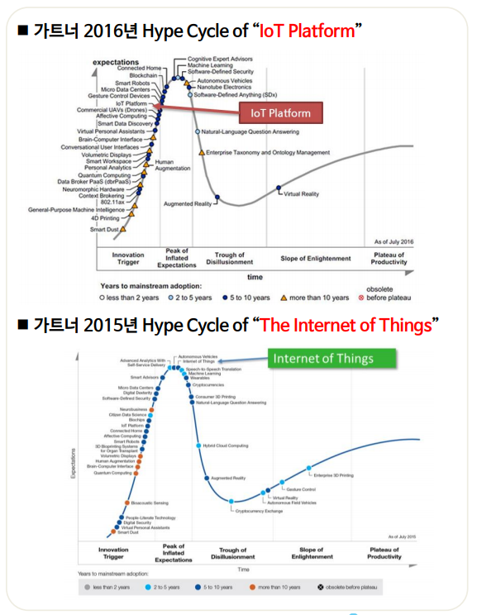
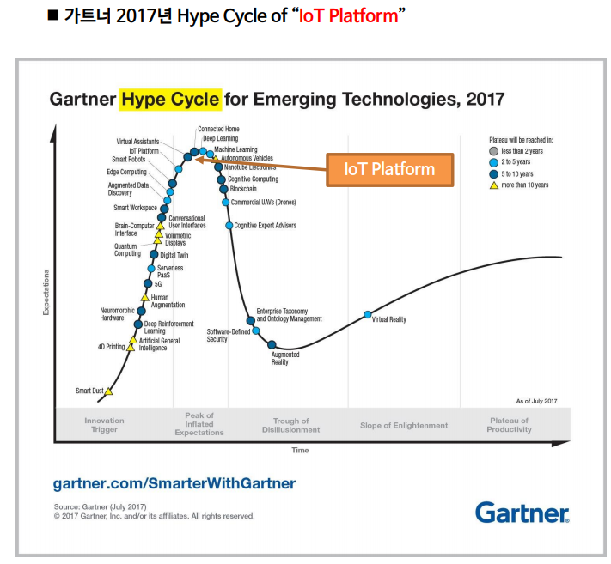
기술동향-1
프로젝트 소개

Slide 4
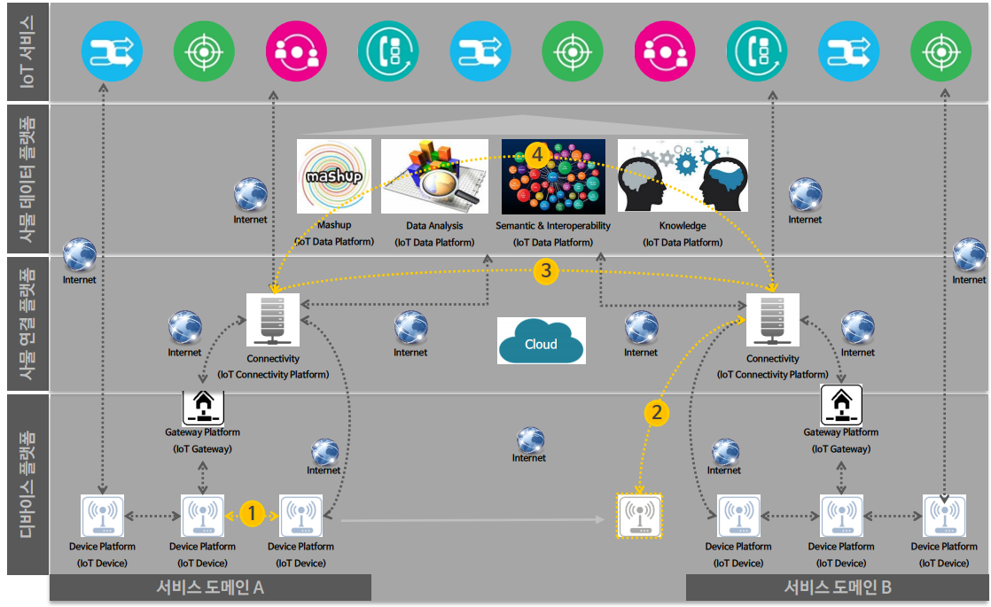
기술동향-2
프로젝트 소개

Slide 5
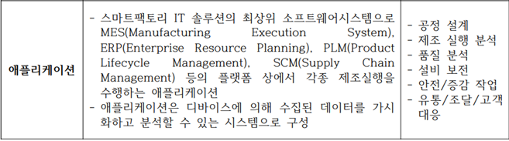
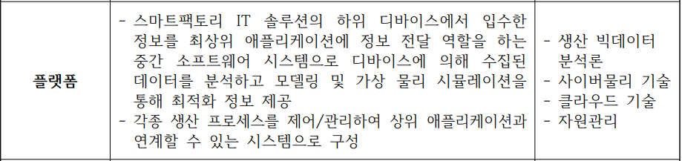

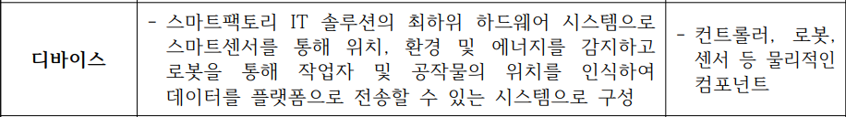
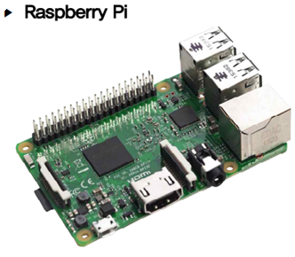
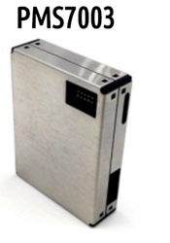
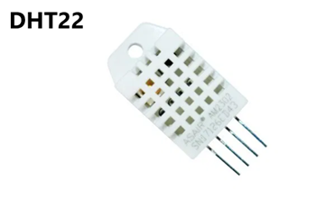
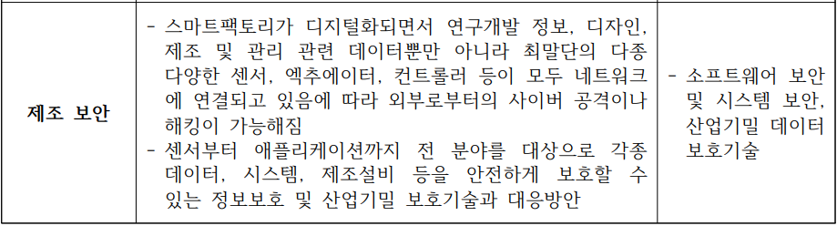
프로젝트 주제 -1/3 (팩토리)
프로젝트 소개
?
서비스

Slide 6
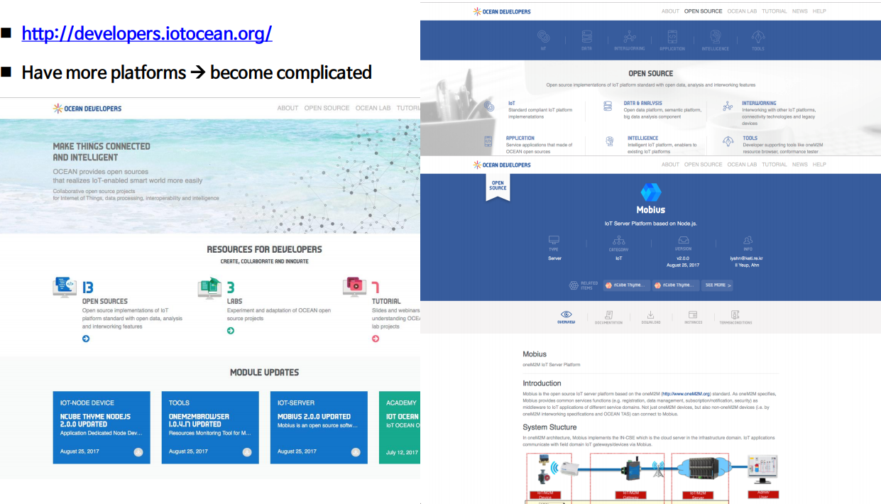
프로젝트 주제 -2/3 (IoT)
프로젝트 소개

Slide 7
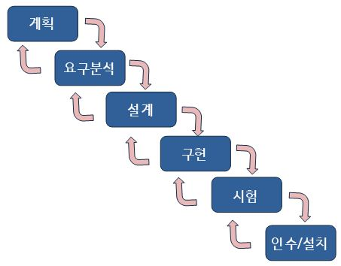
프로젝트 주제 -3/3 (IT 실무)
프로젝트 소개
1. 서비스 시나리오 (What, Why)
2. 기능, 설계 (How)
3. 개발
4. 디버깅

Slide 8
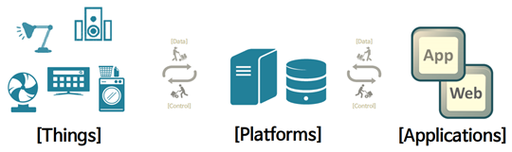
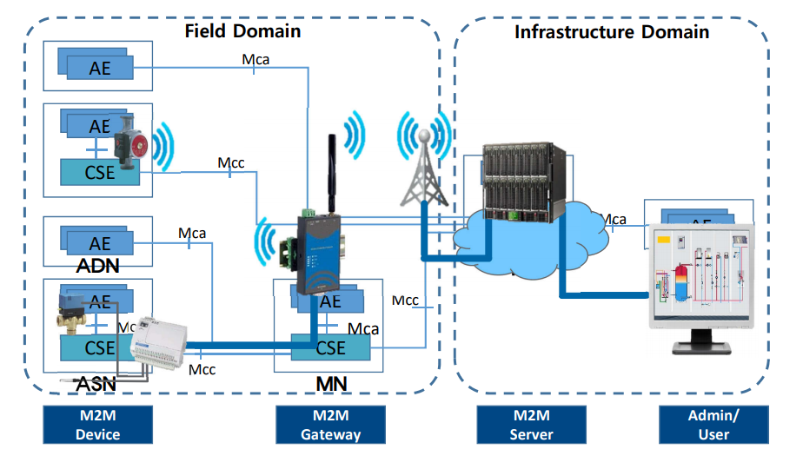
프로젝트 목표
프로젝트 소개
팩토리
IoT
IT 실무

Slide 9
진행 일정
강의소개
주차 | 주제 | 세부내용 | 결과물
1 | IoT 플랫폼 개요 및 OCEAN(oneM2M) 검토 | OCEAN 분석 보고서 기능 검토 보고서 | 분석/설계
2,3 | 스마트팩토리 서비스 시나리오 검토 | 서비스 시나리오 설계서 디바이스, 플랫폼, 서비스 연계 흐름도 서비스 시나리오 별 모듈 구성/관계도
4 | 개발 및 테스트 환경 구축 | 개발 환경 구축 보고서 기능테스트 절차서 | 환경 구축 및 개발
5 | Mobius(서버) 설치 | Mobius 설치
 | Mobius(서버) 연동 테스트 | PostMan 설치 및 연동 테스트
6 | 디바이스(Thyme, Lavender ..)설치 및 연동 | Mobius To 디바이스 연동 디버깅노트/TM
7 | 서비스 애플리케이션 개발 | 서비스 시나리오에 따른 애플리케이션 개발
8 | 디바이스 상태 전송기능 테스트 | 디바이스 상태 수신 연동 테스트 기능테스트 결과서 | 테스트/디버깅
9 | 디바이스 상태 제어기능 테스트 | 디바이스 상태 제어 연동 테스트 기능테스트 결과서
10 | 연동 테스트 | 디바이스 – 서버 – 애플리케이션 연동 테스트
11 | 종합 결론 | 시나리오 대비 결과 비교 및 평가 | 평가

Slide 10
Q & A
감사합니다.

Slide 11
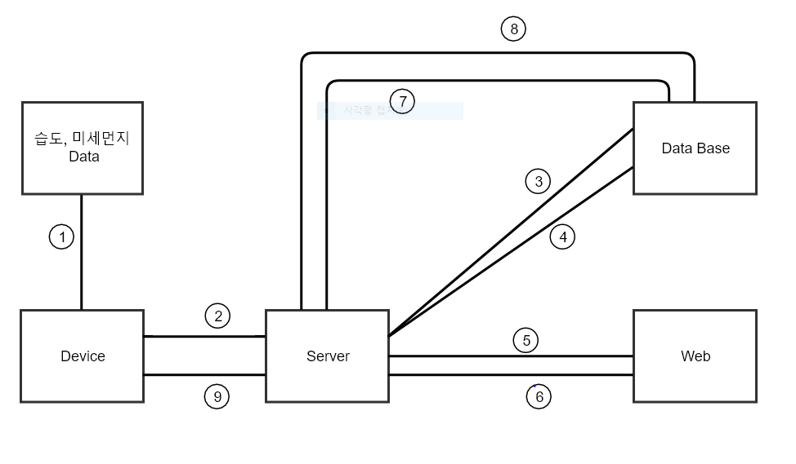
예제] 1. 흐름도
환경정보(습도, 미세먼지) ➔ TELEGRAM에서 확인
TELEGRAM에서 ➔ 제어
TELEGRAM

Slide 12
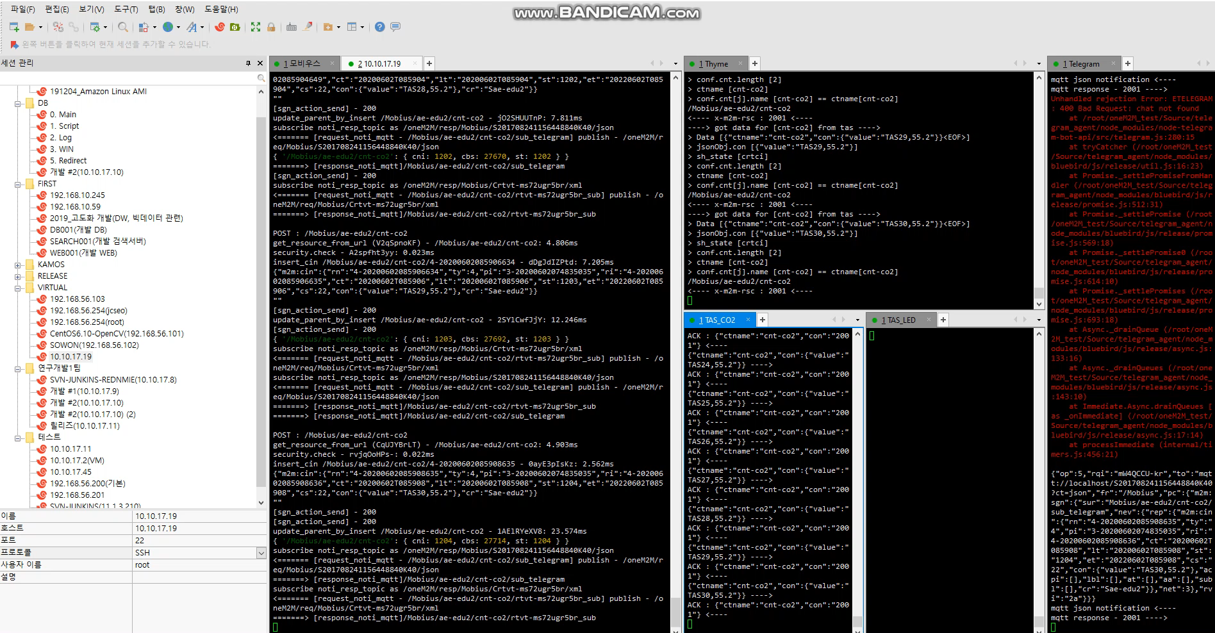
예제] 2. 구현된 프로토타입

